Slide 1



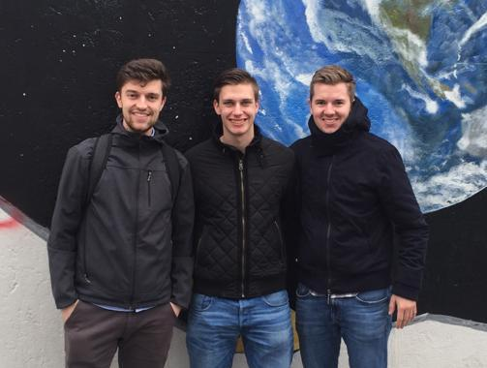

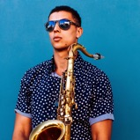




Coronzert – wie wir Künstlern helfen.
Suche
Log in
Über uns
Wir kommen alle drei nicht aus der Kunst- und Kulturbranche, sehen aber großen Handlungsbedarf bei kleinen Künstlern, die von lokalen oder kleineren Auftritten leben: Wir haben diese Plattform geschaffen, auf der Konzerte aus dem Wohnzimmer der Künstler in das eure gestreamt werden. So können digitale Tickets für diese Streams vorab von den Fans der kleineren Künstler und Bands gekauft oder während des Streams ein beliebiger Betrag gespendet werden.
Unterstützt Eure Künstler!
Finde jetzt dein persönliches Highlight:
Tarik
Konzert 28.03.20
19 Uhr
8€
Tim Turner
Konzert 28.03.20
18 Uhr
15€
Marai
Konzert 28.03.20
18 Uhr
10€
Poetry Slamer
Solo-Musiker
Solo-Musiker
Comedy
Pop & Jazz
Retro-Swing
Unterstütze Marai
- sicher dir hier dein Ticket

Slide 2


Wonach suchst du..?
Log in
Über uns
Wir kommen alle drei nicht aus der Kunst- und Kulturbranche, sehen aber großen Handlungsbedarf bei kleinen Künstlern, die von lokalen oder kleineren Auftritten leben: Wir haben diese Plattform geschaffen, auf der Konzerte aus dem Wohnzimmer der Künstler in das eure gestreamt werden. So können digitale Tickets für diese Streams vorab von den Fans der kleineren Künstler und Bands gekauft oder während des Streams ein beliebiger Betrag gespendet werden.
Unterstützt Eure Künstler!
Finde jetzt dein persönliches Highlight:
Tarik
Konzert 28.03.20
19 Uhr
8€
Tim Turner
Konzert 28.03.20
18 Uhr
15€
Marai
Konzert 28.03.20
18 Uhr
10€
Poetry Slamer
Solo-Musiker
Solo-Musiker
Comedy
Pop & Jazz
Retro-Swing
Unterstütze Marai
- sicher dir hier dein Ticket

Slide 3

Coronzert – wie wir Künstlern helfen.
E-Mail:
Suche
Log in
z.B.: Max.mustermann@web.de
Passwort:
Über uns
•••••••••
Wir kommen alle drei nicht aus der Kunst- und Kulturbranche, sehen aber großen Handlungsbedarf bei kleinen Künstlern, die von lokalen oder kleineren Auftritten leben: Wir haben diese Plattform geschaffen, auf der Konzerte aus dem Wohnzimmer der Künstler in das eure gestreamt werden. So können digitale Tickets für diese Streams vorab von den Fans der kleineren Künstler und Bands gekauft oder während des Streams ein beliebiger Betrag gespendet werden.
Unterstützt Eure Künstler!
Log in
Registrieren
Passwort vergessen?
Finde jetzt dein persönliches Highlight:
Tarik
Konzert 28.03.20
19 Uhr
8€
Tim Turner
Konzert 28.03.20
18 Uhr
15€
Marai
Konzert 28.03.20
18 Uhr
10€
Poetry Slamer
Solo-Musiker
Solo-Musiker
Comedy
Pop & Jazz
Retro-Swing
Unterstütze Marai
- sicher dir hier dein Ticket

Slide 4
Coronzert – wie wir Künstlern helfen.
Suche
Log in
Coronzerte
Proberaum
Über uns
Corontests
Wir kommen alle drei nicht aus der Kunst- und Kulturbranche, sehen aber großen Handlungsbedarf bei kleinen Künstlern, die von lokalen oder kleineren Auftritten leben: Wir haben diese Plattform geschaffen, auf der Konzerte aus dem Wohnzimmer der Künstler in das eure gestreamt werden. So können digitale Tickets für diese Streams vorab von den Fans der kleineren Künstler und Bands gekauft oder während des Streams ein beliebiger Betrag gespendet werden.
Unterstützt Eure Künstler!
Finde jetzt dein persönliches Highlight:
Tarik
Konzert 28.03.20
19 Uhr
8€
Tim Turner
Konzert 28.03.20
18 Uhr
15€
Marai
Konzert 28.03.20
18 Uhr
10€
Poetry Slamer
Solo-Musiker
Solo-Musiker
Comedy
Pop & Jazz
Retro-Swing
Unterstütze Marai
- sicher dir hier dein Ticket

Slide 5

Coronzert – wie wir Künstlern helfen.
Konzert 28.03.20
19 Uhr
8€
Konzert 28.03.20
18 Uhr
15€
Suche
Log in
Tarik
Tim Turner
Marai
Konzert 28.03.20
18 Uhr
10€
Poetry Slamer
Solo-Musiker
Solo-Musiker
Comedy
Pop & Jazz
Retro-Swing
Unterstütze Marai
- sicher dir hier dein Ticket
Coronzerte
Wir kommen alle drei nicht aus der Kunst- und Kulturbranche, sehen aber großen Handlungsbedarf bei kleinen Künstlern, die von lokalen oder kleineren Auftritten leben: Wir haben diese Plattform geschaffen, auf der Konzerte aus dem Wohnzimmer der Künstler in das eure gestreamt werden. So können digitale Tickets für diese Streams vorab von den Fans der kleineren Künstler und Bands gekauft oder während des Streams ein beliebiger Betrag gespendet werden.
Zu den Coronzerten!

Slide 6




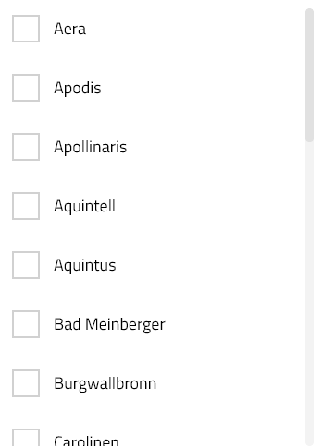
Coronzerte
Suche
Konto
Jetzt hier Dein Konzert planen!
Hier findet ihr eine Übersicht der nächsten Konzerte. Bucht euch euer Ticket und unterstützt eure Künstler
Tarik
W
E
R
B
U
N
G
Konzert suchen …
Konzert 28.03.20
19 Uhr
8€
Poetry Slamer
Black
Comedy
Unterstütze Tarik
- sicher dir hier dein Ticket
Blues
Contest
Tim Turner
Konzert 28.03.20
18 Uhr
15€
Comedy
Solo-Musiker
Pop & Jazz
Hiphop
Unterstütze Tim
- sicher dir hier dein Ticket
Jazz
Poetry Slam
Marai
Konzert 28.03.20
18 Uhr
10€
Solo-Musiker
Retro-Swing
Unterstütze Marai
- sicher dir hier dein Ticket

Slide 7
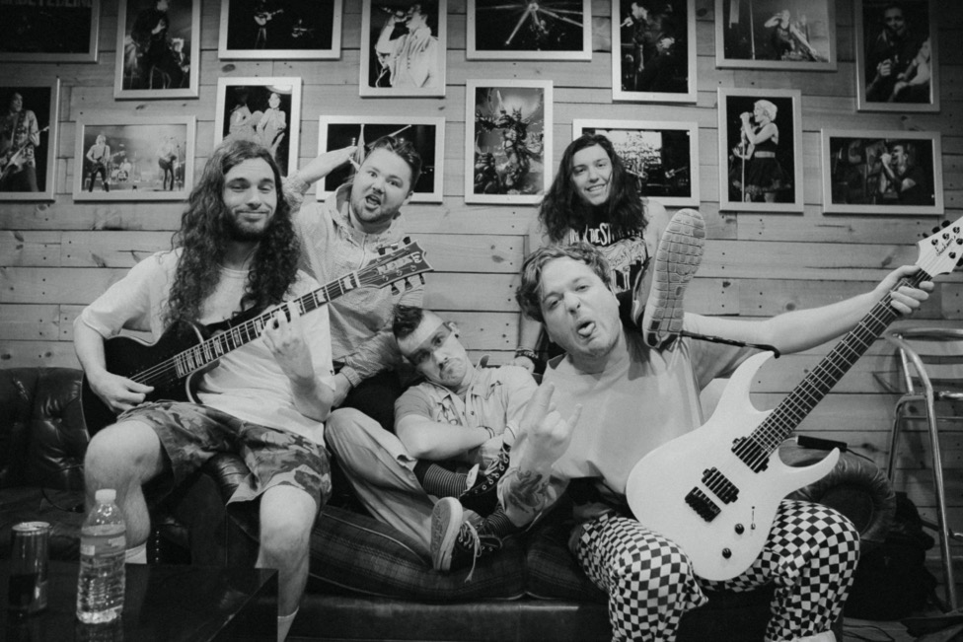
Coronzert – wie wir Künstlern helfen.
Suche
Log in
Proberaum
Wir kommen alle drei nicht aus der Kunst- und Kulturbranche, sehen aber großen Handlungsbedarf bei kleinen Künstlern, die von lokalen oder kleineren Auftritten leben: Wir haben diese Plattform geschaffen, auf der Konzerte aus dem Wohnzimmer der Künstler in das eure gestreamt werden. So können digitale Tickets für diese Streams vorab von den Fans der kleineren Künstler und Bands gekauft oder während des Streams ein beliebiger Betrag gespendet werden.
Zum Proberaum!

Slide 8
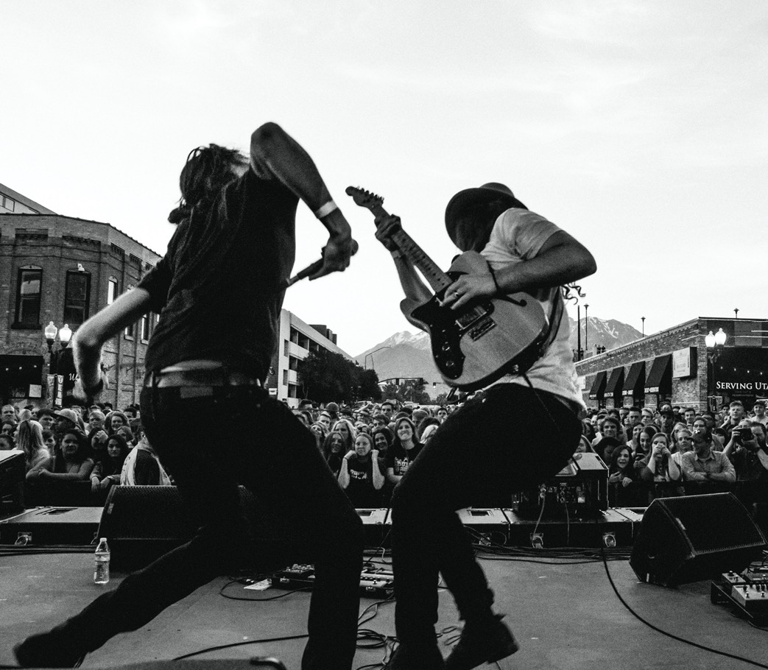
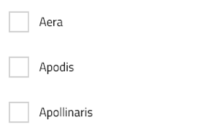



Corontests
Suche
Konto
Initiere deinen Corontest!
Betretet nach und nach die Bühne und lasst das Publikum entscheiden, wer der Beste war! Die im Contest gesammelten Spenden werden nach der Rangliste aufgeteilt. Klick auf den jeweiligen Titel, um zur Contest-Seite zu kommen.
W
E
R
B
U
N
G
Corontest suchen …
Alles Liebe
26.03.20 / 14:30
Kategorie:
Zeit pro Künstler:
Freie Plätze:
Poetry Slam
Poetry Slam
10 Minuten
Standup Comedy
3 von 5
Musik
Wer ist schon dabei?
Sing your Song
30.03.20 / 10:30
Kategorie:
Zeit pro Künstler:
Freie Plätze:
Musik
5 Minuten
1 von 4
Wer ist schon dabei?
Stadtleben
03.04.20 / 12:00
Kategorie:
Zeit pro Künstler:
Freie Plätze:
Standup Comedy
6 Minuten
4 von 4
Wer ist schon dabei?

Slide 9
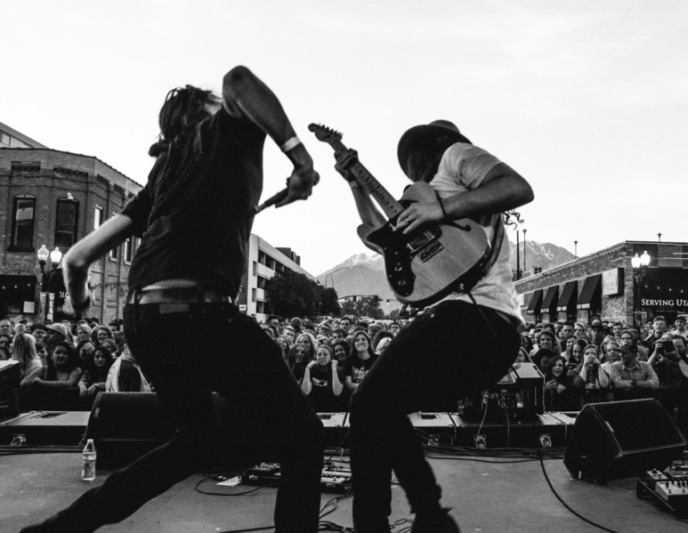
Coronzert – wie wir Künstlern helfen.
Suche
Log in
Corontests
Wir kommen alle drei nicht aus der Kunst- und Kulturbranche, sehen aber großen Handlungsbedarf bei kleinen Künstlern, die von lokalen oder kleineren Auftritten leben: Wir haben diese Plattform geschaffen, auf der Konzerte aus dem Wohnzimmer der Künstler in das eure gestreamt werden. So können digitale Tickets für diese Streams vorab von den Fans der kleineren Künstler und Bands gekauft oder während des Streams ein beliebiger Betrag gespendet werden.
Zu den Corontests!

Slide 10
Coronzert – wie wir Künstlern helfen.
Suche
Log in
Corontests
Wir kommen alle drei nicht aus der Kunst- und Kulturbranche, sehen aber großen Handlungsbedarf bei kleinen Künstlern, die von lokalen oder kleineren Auftritten leben: Wir haben diese Plattform geschaffen, auf der Konzerte aus dem Wohnzimmer der Künstler in das eure gestreamt werden. So können digitale Tickets für diese Streams vorab von den Fans der kleineren Künstler und Bands gekauft oder während des Streams ein beliebiger Betrag gespendet werden.
Zu den Corontests!
Über uns
Datenschutzerklärung
Impressum
Coronzert

Slide 11
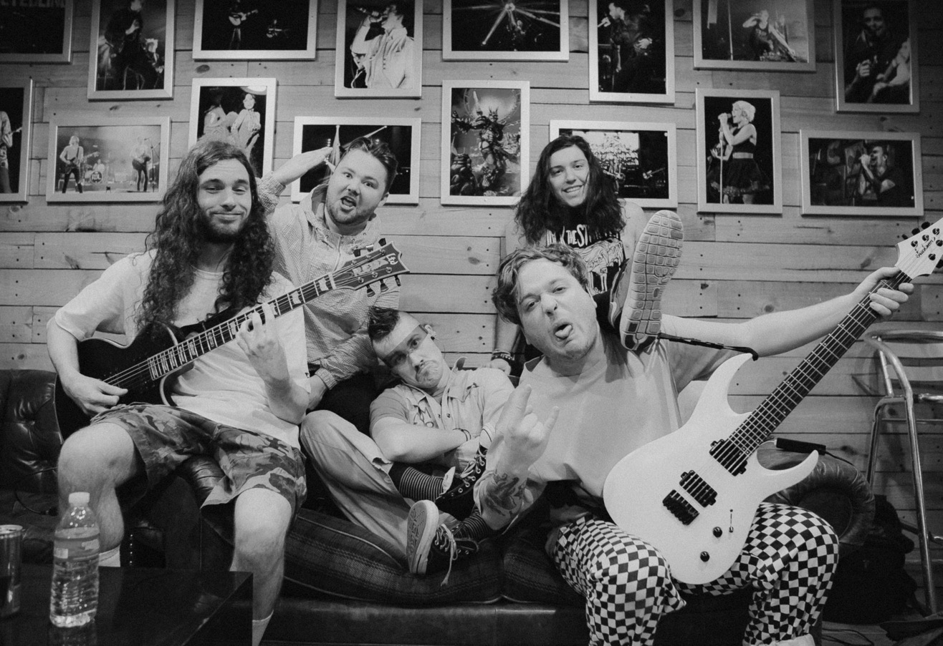




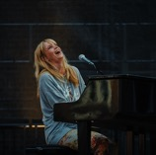

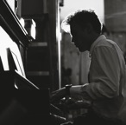
Proberaum
Suche
Konto
Starte hier Deinen Proberaum und gehe LIVE!
Hier findet ihr eine Übersicht der aktuellen Proberäume. Schaut einfach rein oder nutzt die zufällige Wiedergabe. Eure Künstler freuen sich, über jede Spende!
Proberaum suchen …
Tarik
Tim Turner
Marai
Black
Poetry Slamer
Solo-Musiker
Solo-Musiker
Comedy
Pop & Jazz
Retro-Swing
Blues
Tarik jetzt zusehen
Tim jetzt zusehen
Marai jetzt zusehen
Contest
Comedy
Mike
Alex
Timo
Solo-Musiker
Comedian
Solo-Musiker
Hiphop
Reggae
Indi-Rock
Jazz
Mike jetzt zusehen
Alex jetzt zusehen
Timo jetzt zusehen
Poetry Slam
Sophie
Lina May
Liam Owen
Zufälligen Proberaum zeigen
Solo-Musiker
Showdance
Solo-Musiker
Ballade
Ausdruck
Piano
Sophie jetzt zusehen
Lina jetzt zusehen
Liam jetzt zusehen

Slide 12
Coronzert – wie wir Künstlern helfen.
Suche
Log in
Über uns
Wir kommen alle drei nicht aus der Kunst- und Kulturbranche, sehen aber großen Handlungsbedarf bei kleinen Künstlern, die von lokalen oder kleineren Auftritten leben: Wir haben diese Plattform geschaffen, auf der Konzerte aus dem Wohnzimmer der Künstler in das eure gestreamt werden. So können digitale Tickets für diese Streams vorab von den Fans der kleineren Künstler und Bands gekauft oder während des Streams ein beliebiger Betrag gespendet werden.
Unterstützt Eure Künstler!
Finde jetzt dein persönliches Highlight:
Tarik
Konzert 28.03.20
19 Uhr
8€
Tim Turner
Konzert 28.03.20
18 Uhr
15€
Marai
Konzert 28.03.20
18 Uhr
10€
Poetry Slamer
Solo-Musiker
Solo-Musiker
Comedy
Pop & Jazz
Retro-Swing
Unterstütze Marai
- sicher dir hier dein Ticket

Slide 13
Coronzert
Startseite Mobilansicht

Slide 14







Coronzert
Tarik
Konzert 28.03.20
19 Uhr
8€
Coronzert
Poetry Slamer
Über uns
Comedy
Ticket
Wir kommen alle drei nicht aus der Kunst- und Kulturbranche, sehen aber großen Handlungsbedarf bei kleinen Künstlern, die von lokalen oder kleineren Auftritten leben: Wir haben diese Plattform geschaffen, auf der Konzerte aus dem Wohnzimmer der Künstler in das eure gestreamt werden. So können digitale Tickets für diese Streams vorab von den Fans der kleineren Künstler und Bands gekauft oder während des Streams ein beliebiger Betrag gespendet werden.
Coronzerte
Wir kommen alle drei nicht aus der Kunst- und Kulturbranche, sehen aber großen Handlungsbedarf bei kleinen Künstlern, die von lokalen oder kleineren Auftritten leben: Wir haben diese Plattform geschaffen, auf der Konzerte aus dem Wohnzimmer der Künstler in das eure gestreamt werden. So können digitale Tickets für diese Streams vorab von den Fans der kleineren Künstler und Bands gekauft oder während des Streams ein beliebiger Betrag gespendet werden.
Tarik
Konzert 28.03.20
19 Uhr
8€
Poetry Slamer
Proberaum
Comedy
Ticket
Wir kommen alle drei nicht aus der Kunst- und Kulturbranche, sehen aber großen Handlungsbedarf bei kleinen Künstlern, die von lokalen oder kleineren Auftritten leben: Wir haben diese Plattform geschaffen, auf der Konzerte aus dem Wohnzimmer der Künstler in das eure gestreamt werden. So können digitale Tickets für diese Streams vorab von den Fans der kleineren Künstler und Bands gekauft oder während des Streams ein beliebiger Betrag gespendet werden.

